Slide 1
머신러닝 결과
중간 보고서
최치송

Slide 2
Contents
01 주요기능
05 모델링 기법 및 이유
02 데이터 설명
06 모델 학습 결과 및 성능 평가
03 데이터 전처리

Slide 3


01 주요기능
01 머신러닝 주요기능
산업 내 종사자의 구성 기반
산업의 종사자 수 예측
02 기대효과 및 활용방안
종사자 수를 통해 산업의 성장성 점검
산업구조 진단 및 잠재력 분석

Slide 4


02 데이터 설명
노동패널조사 2005~2019
한국노동연구원 홈페이지에서 다운로드
주요 데이터: 성별(남/녀),
나이(살), 월급(만원)
월급: 미기입 있음. 그외 에는 이상 없음
전국사업체조사 2006~2020
KOSIS 웹포털에서 다운로드
주요 데이터:산업내 종사자 수(명)
대분류 산업코드로 조사됨

Slide 5
03 데이터 전처리
01 노동패널조사 - 개인 단위 정보
산업 단위 정보
통계
종사자 수
성별 구성
성별
나이
직업코드
월급
40세 기준 나이 구분
산업코드
최소/최대/평균 월급
02 전국 사업체 조사
데이터프레임에 맞게 간단한 편집
전국 산업 대분류 별
사업체 수, 종사자 수

Slide 6
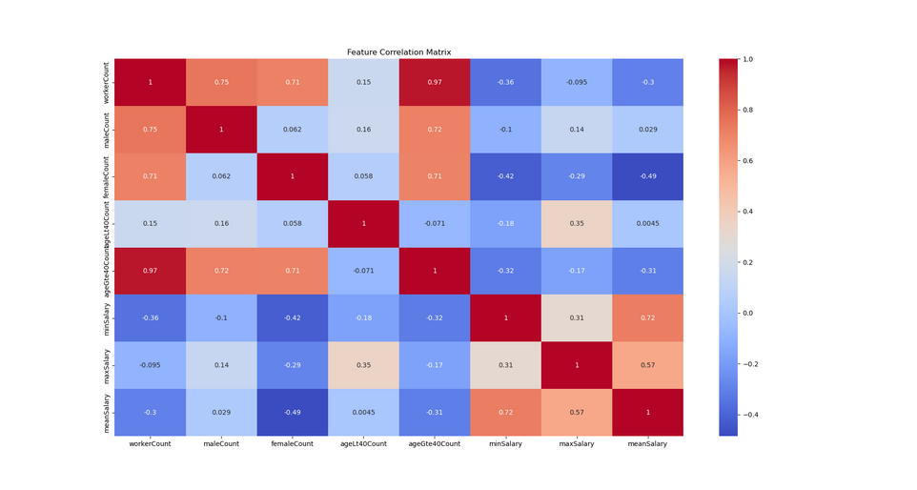
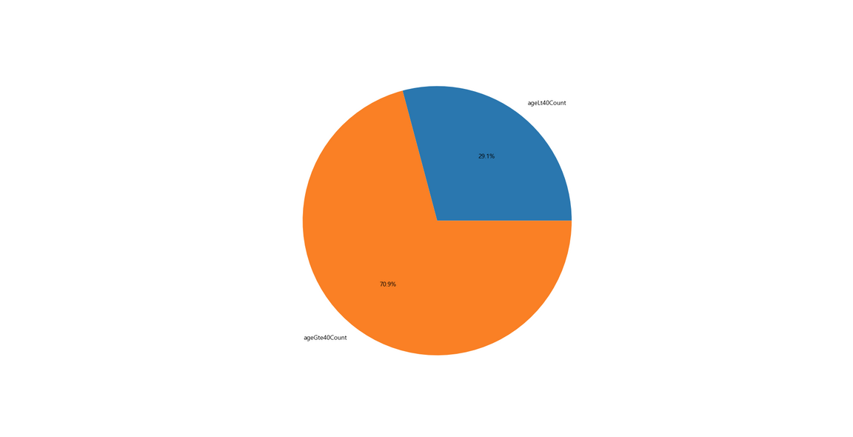
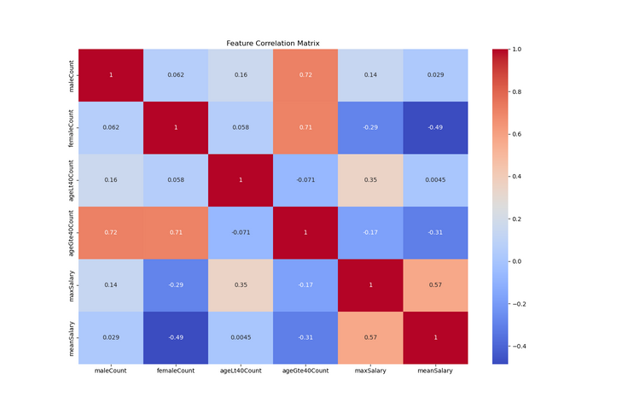
03 데이터 전처리
통계 내 40세 기준 분리
Input 8개
40 미만
40 이상
Input 6개
제거
Input에서 제거시
스코어가 큰폭으로 낮아짐

Slide 7


03 데이터 전처리
단위: 1년
전처리 데이터 수
253개
train_test_split()
선형보간
단위: 3개월
전처리 데이터 수
970개

Slide 8
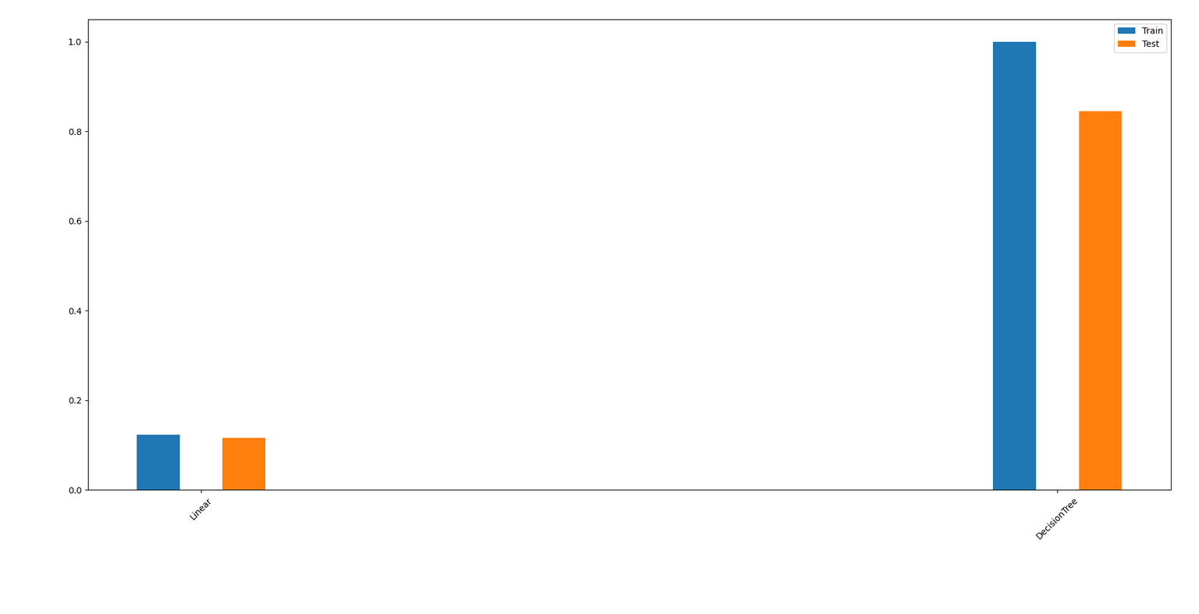
04 모델링 기법 및 이유
비선형 모델 채택
Train Score: 12
Train Score: 99
Train Score: 11
Train Score: 84
선형회귀
결정트리 회귀

Slide 9
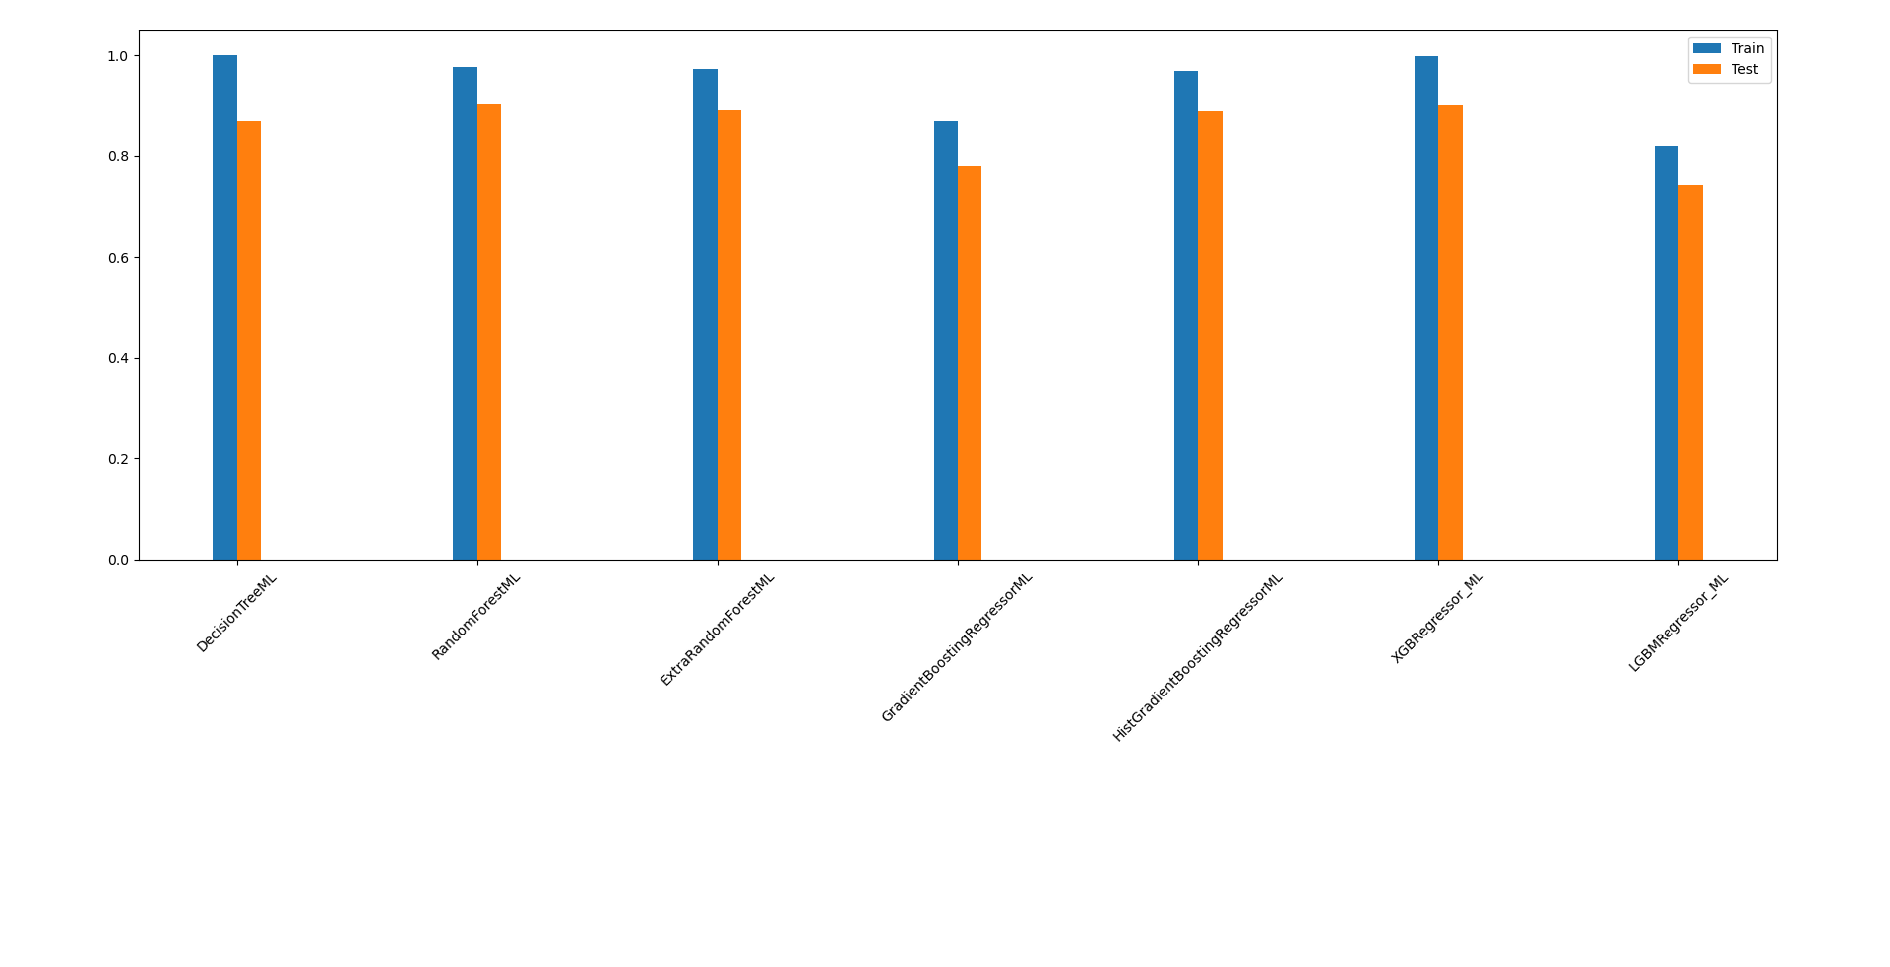
5. 모델 학습 결과 및 성능 평가
결정트리R
엑스트라RFR
HGBR
XGBR
XGBR
99, 87
RFR
97, 89
GBR
96, 88
99, 90
82, 74
97, 90
86, 78

